Slide 1
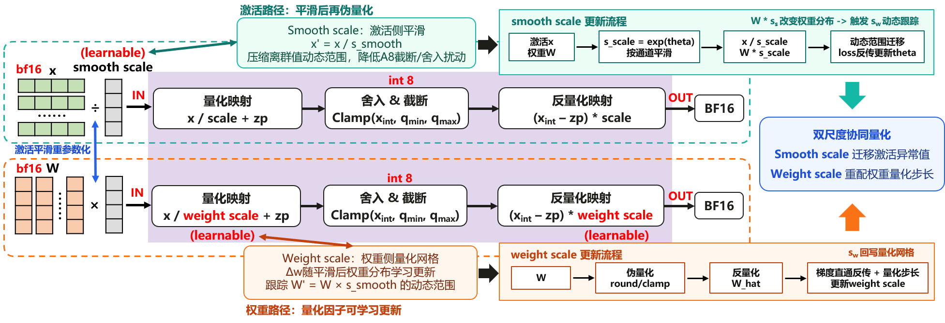

Slide 2
激活路径：平滑后再伪量化
Smooth scale：激活侧平滑
x' = x / s_smooth
压缩离群值动态范围，降低A8截断/舍入扰动
smooth scale 更新流程
W * s_{s} 改变权重分布 -> 触发 s_{w} 动态跟踪
(learnable)
smooth scale
激活x
权重W
s_scale = exp(theta)
按通道平滑
x / s_scale
W * s_scale
动态范围迁移
loss反传更新theta
bf16
x
int 8
……
÷
IN
量化映射
x / scale + zp
舍入 & 截断
Clamp(x_{int}, q_{min}, q_{max})
反量化映射
(x_{int} – zp) * scale
OUT
BF16
双尺度协同量化
Smooth scale 迁移激活异常值
Weight scale 重配权重量化步长
激活平滑重参数化
W
bf16
int 8
……
×
IN
量化映射
x / weight scale + zp
舍入 & 截断
Clamp(x_{int}, q_{min}, q_{max})
反量化映射
(x_{int} – zp) * weight scale
OUT
BF16
(learnable)
(learnable)
Weight scale：权重侧量化网格
Δw随平滑后权重分布学习更新
跟踪 W' = W × s_smooth 的动态范围
weight scale 更新流程
s_{w} 回写量化网格
W
伪量化
round/clamp
反量化
W_hat
梯度直通反传 + 量化步长
更新weight scale
权重路径：量化因子可学习更新

